Slide 1
Брейн-ринг
«Математика в гостях у литературы»

Slide 2
Брейн-ринг состоит из следующих туров:
Аукцион математику
Забавная математика
Математические понятия в поэзии
Математики — поэты
Счастливый случай

Slide 3
I тур. Аукцион
Назовите произведения, содержащие имена числительные в названии.
За каждое названное произведение 1 балл.

Slide 4
II тур. Поэт математику
1. Знает каждый школьник, Как меня построить. К чему не проведут меня, Всем перпендикулярна я. Отгадай, вопрос простой, Как зовусь я? | 2. В начале вы найти должны Середину стороны. Ее соединишь с вершиной, И меня уж получил ты. Просто все и без обмана. Как зовусь я?
3. Я и все мои родные В математике нужны. Все углы мои прямые И все стороны равны. | 4. Угла развернутого градусную меру И сумму в треугольнике углов Сравни. Получишь непременно Одно и то же чудное число.
5. Знак я нужный, но обычный, И везде во мне нужда. Предложения на части разделяю без труда. Я и цифрам помогаю: цифры часто уточняю. | 6. Кто части мотоцикла знает, Тот слово это отгадает. А если букву «Д» прибавить, На сцене можно будет ставить.

Slide 5
III тур. Забавная математика
Во многих художественных произведениях встречаются математические задачи. Грамотное использование математических фактов делает художественное произведение достоверным и реальным.
Используя приведенную информацию, решите задачи. За правильное решение задачи
2 балла, неполный ответ – 1 балл.
1 аршин = 4 четвертям = 16 вершкам.
1 аршин = 71,12 см
1 четверть = 17,78 см
1 вершок = 4,4 см
1 сажень = 216 см

Slide 6
Игра с болельщиками
Уважаемые болельщики, поддержите свои команды! Назовите математические термины, начинающиеся с буквы «М». 3 балла засчитываются той команде, представитель которой назвал последний термин.

Slide 7
IV тур. Математические понятия в поэзии
Составьте соответствие между стихотворением и математическим понятием. Команда получает 1 балл за правильно найденное понятие.

Slide 8
V тур. Математики — поэты

Slide 9
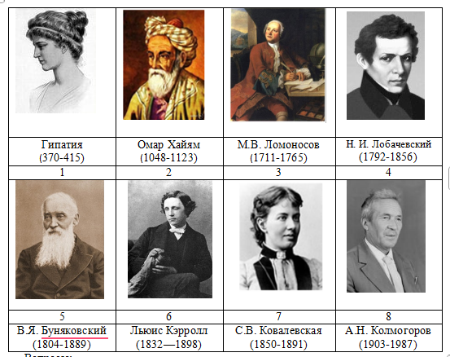

Slide 10
VI тур. Счастливый случай

